Slide 1

Cours de français
This Photo by Unknown Author is licensed under CC BY-NC

Slide 2
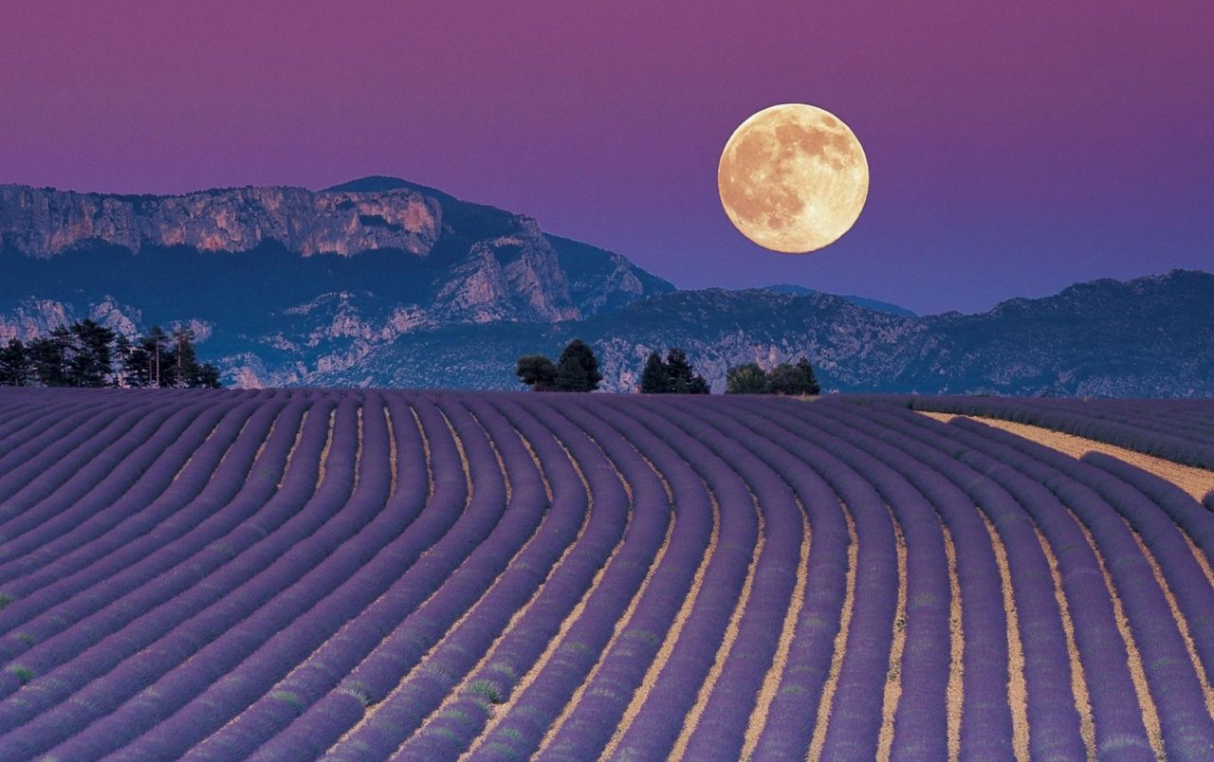
Bonjour !
PROFESSEURE DE FRANÇAIS :CARLA GASKIN
POUR ME CONTACTER: cgaskin@ccfs.edu.bb

Slide 3
Au programme ce soir
Quelle est sa nationalité?
Où habite ton ami(e)?/ Qui est ton ami(e)?
Vous aimez/ Tu aimes les chiffres?
Devoirs

Slide 4
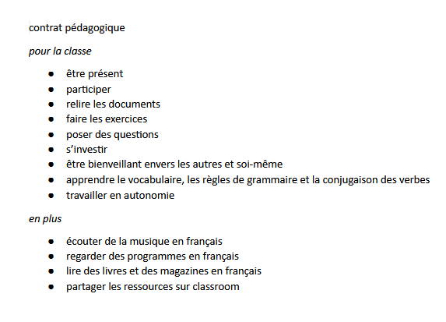
Contrat Pédagogique

Slide 5

qui es- tu?
Décris toi- même
(nom, âge,date de ton anniversaire, état civil, profession, nationalité, pays )
__________________
Je m’appelle Amel Bent.J’ai 35 ans. Mon anniversaire, c’est le 21 juin. Je suis mariée et je suis chanteuse. Je suis française et J’habite en France.

Slide 6
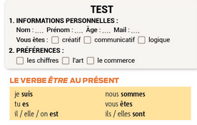

Slide 7
Les nationalités
Je suis barbadien (ne).
Tu es barbadien (ne).
Il est barbadien.
Elle est barbadienne.

Slide 8
Les nationalités
Nous sommes barbadiens.
barbadiennes.
Vous êtes barbadiens.
barbadiennes
Ils sont barbadiens.
Elle sont barbadiennes.

Slide 9
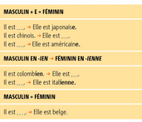
Les nationalités
Il est japonais.
Elle est chinoise.
Il est américain.
Elle est colombienne.
Il est italien.
Il est bèlge.

Slide 10

Quelle est sa nationalité?

Slide 11
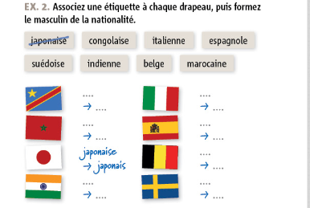

Slide 12
Les réponses
congolaise italienne
congolais italien
marocaine espagnole
marocain espagnol
japonaise belge
japonais belge
indienne suédoise
indien suédois

Slide 13
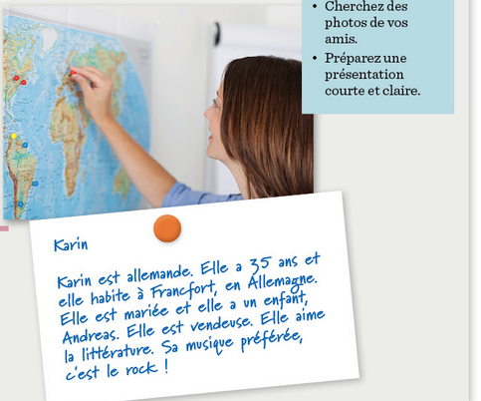

Slide 14
Où habite ton ami(e)?
Mon ami(e) habite
en/ au / aux….

Slide 15
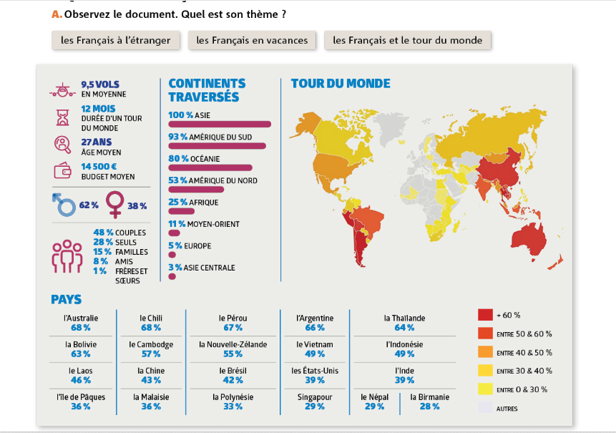

Slide 16
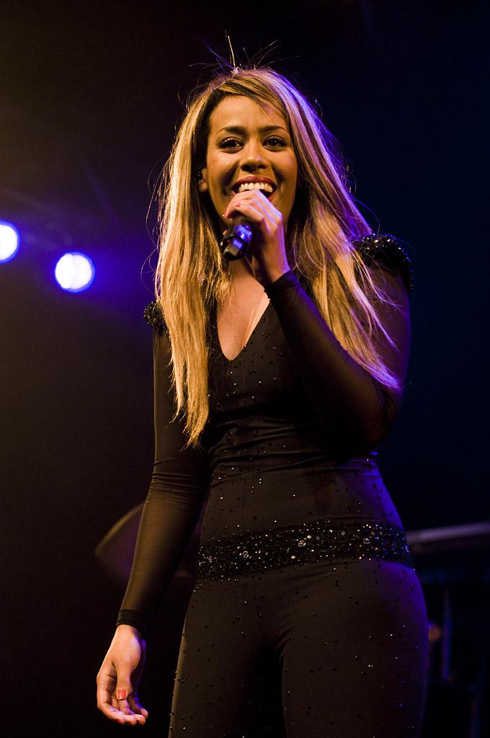
qui es- ton ami(e)?
Décris ton ami(e)
(nom, âge,date de ton anniversaire, état civil, profession, nationalité, pays )
__________________
Mon amie s’appelle Amel Bent. Elle a 35 ans. Son anniversaire, c’est le 21 juin. Elle est mariée et elle est chanteuse. Elle est française et elle habite en France.

Slide 17
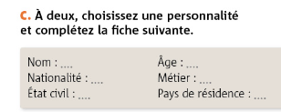
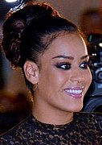
qui est ton ami(e)?
Il faut remplir la fiche avec les réponses correctes de ta personnalité préférée.

Slide 18
qui est ton ami(e)?
Il faut remplir la fiche avec les réponses correctes de ta personnalité préférée.
Amel Bent 35 ans
française chanteuse
marié France

Slide 19
Vous aimez les chiffres?

Slide 20
Tu aimes les chiffres?

Slide 21
J’aime les chiffres.

Slide 22

Je n’aime pas les chiffres.

Slide 23
Les nombres de 20 à 100
24. vingt- quatre
9. neuf
70. soixante- dix
92. quatre- vingt- douze
74. soixante- quatorze
27. vingt- sept
35. trente- cinq
30. trente
88. quatre- vingt- huit
43. quarante- trois

Slide 25
68%
46%
36%
29%
15%

Slide 26
68% - soixante- huit
46%- quarante- six
39% - trente- neuf
29%- vingt- neuf
15%- quinze

Slide 27
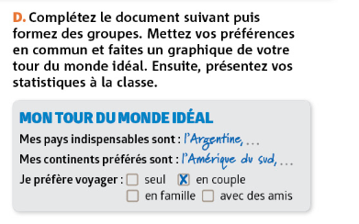

Slide 28
Mes pays indispensables sont: La France, L’Italie et le Japon.
Mes continents préférés sont: L’Europe et L’Asie.
Je préfère voyager avec des amis.

Slide 29

Trouvez “le(s) pays, les nationalités et l’état civil dans l’article.
Les pays:
Les nationalités:
état civil :

Slide 30
Trouvez “le(s) pays, les nationalités et l’état civil dans l’article.
Les pays: la France, le Japon
Les nationalités: française, libanaise, brésilienne
état civil : divorcé

Slide 31

QUI ES –ton ami(e)?
Qui es- ton ami (e)?
Il / Elle s’appelle ___________
Où habites ton ami(e) ?
Il / Elle habite _______________
Quelle est sa nationalité?
Il / Elle est ________________.
Quelle est son état civil?
Il/ Elle est ________________.
VOUS COMPRENEZ?
Notes:
ç

Slide 32
la FIN !!!

Slide 33
Bonne journée !

Slide 34
MERCI !
Des questions ?

